Slide 1
CHUYÊN ĐỀ 6 TÌM HIỂU THUẬT TOÁN K-NEAREST NEIGHBORS
Giảng viên hướng dẫn : Nguyễn Sỹ Thìn
Sinh viên thực hiện : Hồ Văn Trung
Nguyễn Văn Chiến
Lớp sinh hoạt : 18IT4

Slide 2
NỘI DUNG
1
GIỚI THIỆU
2
NGUYÊN LÍ HOẠT ĐỘNG THUẬT TOÁN KNN
3
ƯU ĐIỂM VÀ NHƯỢC ĐIỂM CỦA THUẬT TOÁN
3
ỨNG DỤNG THỰC TẾ CỦA THUẬT TOÁN
5
MÔ PHỎNG THUẬT TOÁN QUA NGÔN NGỮ PYTHON
Notes:
Tổng quan về đồ họa máy tính
1.1. Đồ họa máy tính, lịch sử phát triển và ứng dụng.
1.2. Các kỹ thuật đồ hoạ
1.2.1.Kỹ thuật đồ họa vector
1.2.2.Kỹ thuật đồ hoạ điểm
1.3.Thành phần chính trong ứng dụng đồ họa
1.3.1.Đối tượng
1.3.2. Camera
1.3.3.Nguồn sáng
1.4.Đường ống đồ họa
1.5.Phần cứng đồ họa: thiết bị vào/ra, bộ đệm, video controller…
1.6. Các hệ màu
1.4.1.Hệ màu thêm RGB (Red, Green, Blue)
1.4.2.Mô hình màu bù CMY (Cyan, Magenta, Yellow)
1.4.3.Mô hình HSV (Hue, Saturation, Value)
1.4.4.Mô hình HSL (Hue, Saturation, Lightness)

Slide 3
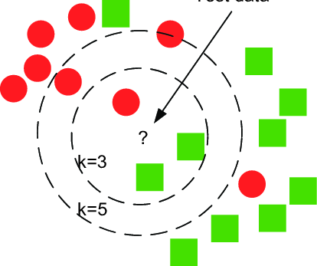
GIỚI THIỆU
1. THUẬT TOÁN K-NEARREST NEIGHBOR ?
K-nearest neighbor (KNN) là một trong những thuật toán supervised-learning đơn giản nhất trong Machine Learning.
K-nearest neighbor có thể áp dụng được vào cả hai loại của bài toán Supervised learning là Classification và
Regression.
Notes:
Tổng quan về đồ họa máy tính
1.1. Đồ họa máy tính, lịch sử phát triển và ứng dụng.
1.2. Các kỹ thuật đồ hoạ
1.2.1.Kỹ thuật đồ họa vector
1.2.2.Kỹ thuật đồ hoạ điểm
1.3.Thành phần chính trong ứng dụng đồ họa
1.3.1.Đối tượng
1.3.2. Camera
1.3.3.Nguồn sáng
1.4.Đường ống đồ họa
1.5.Phần cứng đồ họa: thiết bị vào/ra, bộ đệm, video controller…
1.6. Các hệ màu
1.4.1.Hệ màu thêm RGB (Red, Green, Blue)
1.4.2.Mô hình màu bù CMY (Cyan, Magenta, Yellow)
1.4.3.Mô hình HSV (Hue, Saturation, Value)
1.4.4.Mô hình HSL (Hue, Saturation, Lightness)

Slide 4
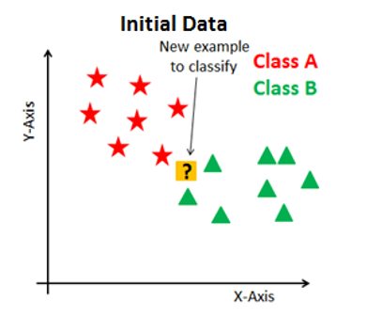
GIỚI THIỆU
2. CLASSIFICATION ?
KNN trong bài toán Classification, label của một điểm dữ liệu mới được suy ra trực tiếp từ K điểm dữ liệu gần nhất trong training set.
Notes:
Tổng quan về đồ họa máy tính
1.1. Đồ họa máy tính, lịch sử phát triển và ứng dụng.
1.2. Các kỹ thuật đồ hoạ
1.2.1.Kỹ thuật đồ họa vector
1.2.2.Kỹ thuật đồ hoạ điểm
1.3.Thành phần chính trong ứng dụng đồ họa
1.3.1.Đối tượng
1.3.2. Camera
1.3.3.Nguồn sáng
1.4.Đường ống đồ họa
1.5.Phần cứng đồ họa: thiết bị vào/ra, bộ đệm, video controller…
1.6. Các hệ màu
1.4.1.Hệ màu thêm RGB (Red, Green, Blue)
1.4.2.Mô hình màu bù CMY (Cyan, Magenta, Yellow)
1.4.3.Mô hình HSV (Hue, Saturation, Value)
1.4.4.Mô hình HSL (Hue, Saturation, Lightness)

Slide 5
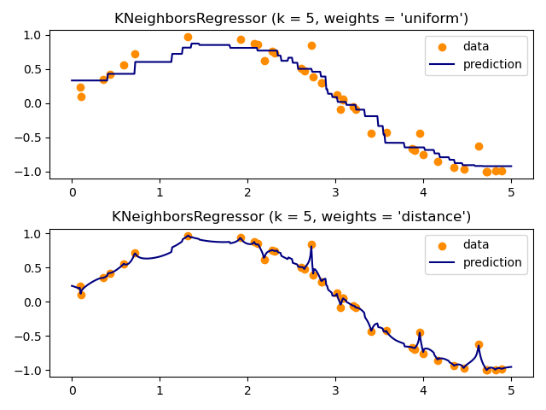
GIỚI THIỆU
2. REGRESSION ?
KNN Trong bài toán Regresssion, đầu ra của một điểm dữ liệu sẽ bằng chính đầu ra của điểm dữ liệu đã biết gần nhất (trong trường hợp K=1), hoặc là trung bình có trọng số của đầu ra của những điểm gần nhất, hoặc bằng một mối quan hệ dựa trên khoảng cách tới các điểm gần nhất đó.
Notes:
Tổng quan về đồ họa máy tính
1.1. Đồ họa máy tính, lịch sử phát triển và ứng dụng.
1.2. Các kỹ thuật đồ hoạ
1.2.1.Kỹ thuật đồ họa vector
1.2.2.Kỹ thuật đồ hoạ điểm
1.3.Thành phần chính trong ứng dụng đồ họa
1.3.1.Đối tượng
1.3.2. Camera
1.3.3.Nguồn sáng
1.4.Đường ống đồ họa
1.5.Phần cứng đồ họa: thiết bị vào/ra, bộ đệm, video controller…
1.6. Các hệ màu
1.4.1.Hệ màu thêm RGB (Red, Green, Blue)
1.4.2.Mô hình màu bù CMY (Cyan, Magenta, Yellow)
1.4.3.Mô hình HSV (Hue, Saturation, Value)
1.4.4.Mô hình HSL (Hue, Saturation, Lightness)

Slide 6
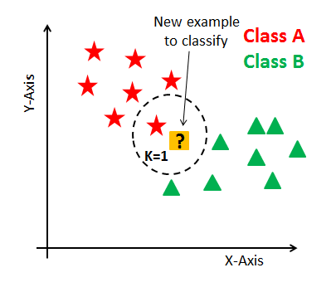
NGUYÊN LÝ HOẠT ĐỘNG CỦA THUẬT TOÁN KNN
1. NGUYÊN LÝ HOẠT ĐỘNG ?
KNN là thuật toán đi tìm đầu ra của một điểm dữ liệu mới bằng cách chỉ dựa trên thông tin của K điểm dữ liệu trong training set gần nó nhất (K-lân cận).
Không quan tâm đến việc có một vài điểm dữ liệu trong những điểm gần nhất này là nhiễu ( sai ).
Notes:
Tổng quan về đồ họa máy tính
1.1. Đồ họa máy tính, lịch sử phát triển và ứng dụng.
1.2. Các kỹ thuật đồ hoạ
1.2.1.Kỹ thuật đồ họa vector
1.2.2.Kỹ thuật đồ hoạ điểm
1.3.Thành phần chính trong ứng dụng đồ họa
1.3.1.Đối tượng
1.3.2. Camera
1.3.3.Nguồn sáng
1.4.Đường ống đồ họa
1.5.Phần cứng đồ họa: thiết bị vào/ra, bộ đệm, video controller…
1.6. Các hệ màu
1.4.1.Hệ màu thêm RGB (Red, Green, Blue)
1.4.2.Mô hình màu bù CMY (Cyan, Magenta, Yellow)
1.4.3.Mô hình HSV (Hue, Saturation, Value)
1.4.4.Mô hình HSL (Hue, Saturation, Lightness)

Slide 7
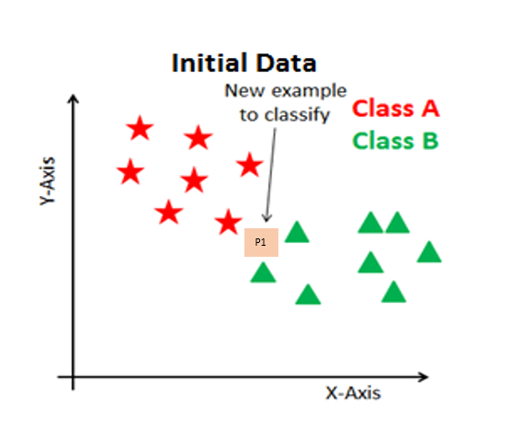
NGUYÊN LÝ HOẠT ĐỘNG CỦA THUẬT TOÁN KNN
2. VÍ DỤ MÔ PHỎNG NGUYÊN LÝ HOẠT ĐỘNG ?
Dự đoán nhãn P1.
Đầu tiên, chúng ta tìm k điểm gần nhất với P1 và sau đó phân loại điểm theo đa số phiếu bầu của k lân cận của nó. Mỗi đối tượng bình chọn cho lớp của mình và lớp có nhiều phiếu nhất được lấy làm dự đoán.
Để xác định được K điểm có khoảng cách gần với P1 nhất ta cần phải tính khoảng cách giữa P1 với các điểm còn lại.
Notes:
Tổng quan về đồ họa máy tính
1.1. Đồ họa máy tính, lịch sử phát triển và ứng dụng.
1.2. Các kỹ thuật đồ hoạ
1.2.1.Kỹ thuật đồ họa vector
1.2.2.Kỹ thuật đồ hoạ điểm
1.3.Thành phần chính trong ứng dụng đồ họa
1.3.1.Đối tượng
1.3.2. Camera
1.3.3.Nguồn sáng
1.4.Đường ống đồ họa
1.5.Phần cứng đồ họa: thiết bị vào/ra, bộ đệm, video controller…
1.6. Các hệ màu
1.4.1.Hệ màu thêm RGB (Red, Green, Blue)
1.4.2.Mô hình màu bù CMY (Cyan, Magenta, Yellow)
1.4.3.Mô hình HSV (Hue, Saturation, Value)
1.4.4.Mô hình HSL (Hue, Saturation, Lightness)

Slide 8
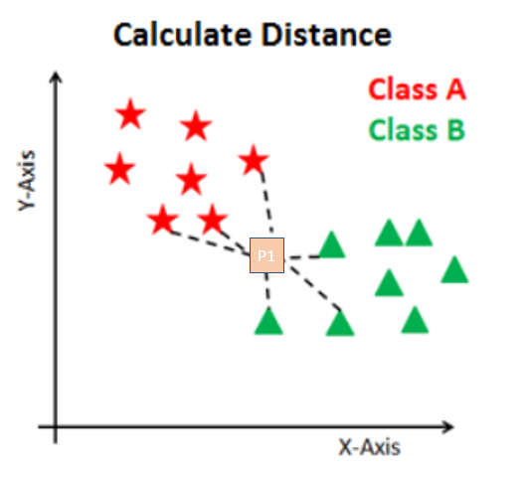
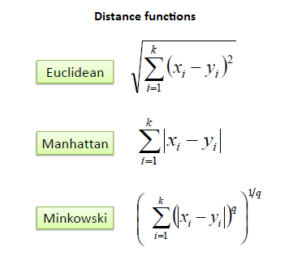
NGUYÊN LÝ HOẠT ĐỘNG CỦA THUẬT TOÁN KNN
2. VÍ DỤ MÔ PHỎNG NGUYÊN LÝ HOẠT ĐỘNG ?
Tính khoảng cách.
Notes:
Tổng quan về đồ họa máy tính
1.1. Đồ họa máy tính, lịch sử phát triển và ứng dụng.
1.2. Các kỹ thuật đồ hoạ
1.2.1.Kỹ thuật đồ họa vector
1.2.2.Kỹ thuật đồ hoạ điểm
1.3.Thành phần chính trong ứng dụng đồ họa
1.3.1.Đối tượng
1.3.2. Camera
1.3.3.Nguồn sáng
1.4.Đường ống đồ họa
1.5.Phần cứng đồ họa: thiết bị vào/ra, bộ đệm, video controller…
1.6. Các hệ màu
1.4.1.Hệ màu thêm RGB (Red, Green, Blue)
1.4.2.Mô hình màu bù CMY (Cyan, Magenta, Yellow)
1.4.3.Mô hình HSV (Hue, Saturation, Value)
1.4.4.Mô hình HSL (Hue, Saturation, Lightness)

Slide 9
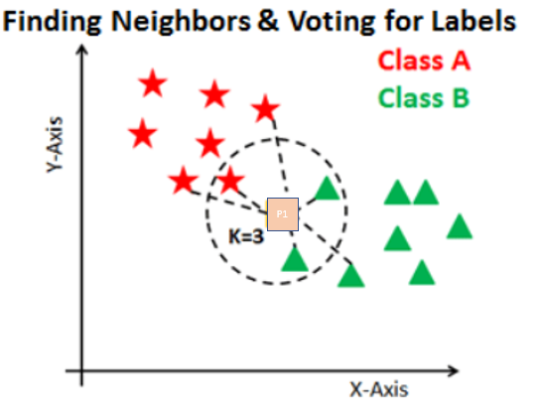
NGUYÊN LÝ HOẠT ĐỘNG CỦA THUẬT TOÁN KNN
2. VÍ DỤ MÔ PHỎNG NGUYÊN LÝ HOẠT ĐỘNG ?
Tìm K điểm gần với điểm P1 nhất thông qua khoảng cách đã tính.
➔ Kết quả dự đoán sẽ là P1 thuộc lớp B.(có hình tam giác).
Notes:
Tổng quan về đồ họa máy tính
1.1. Đồ họa máy tính, lịch sử phát triển và ứng dụng.
1.2. Các kỹ thuật đồ hoạ
1.2.1.Kỹ thuật đồ họa vector
1.2.2.Kỹ thuật đồ hoạ điểm
1.3.Thành phần chính trong ứng dụng đồ họa
1.3.1.Đối tượng
1.3.2. Camera
1.3.3.Nguồn sáng
1.4.Đường ống đồ họa
1.5.Phần cứng đồ họa: thiết bị vào/ra, bộ đệm, video controller…
1.6. Các hệ màu
1.4.1.Hệ màu thêm RGB (Red, Green, Blue)
1.4.2.Mô hình màu bù CMY (Cyan, Magenta, Yellow)
1.4.3.Mô hình HSV (Hue, Saturation, Value)
1.4.4.Mô hình HSL (Hue, Saturation, Lightness)

Slide 10
ƯU ĐIỂM VÀ NHƯỢC ĐIỂM CỦA THUẬT TOÁN
1. ƯU ĐIỂM ?
Thuật toán đơn giản dể dàng triển khai.
Độ phức tạp tính toán nhỏ.
Xử lý tốt với tập dữ liệu nhiễu.
2. NHƯỢC ĐIỂM ?
Với K nhỏ dễ gặp nhiễu dẫn tới kết quả đưa ra không chính xác
Cần nhiều thời gian để thực hiện do phải tính toán khoảng cách với tất cả các đối tượng trong tập dữ liệu.
Cần chuyển đổi kiểu dữ liệu thành các yếu tố định tính.
Notes:
Tổng quan về đồ họa máy tính
1.1. Đồ họa máy tính, lịch sử phát triển và ứng dụng.
1.2. Các kỹ thuật đồ hoạ
1.2.1.Kỹ thuật đồ họa vector
1.2.2.Kỹ thuật đồ hoạ điểm
1.3.Thành phần chính trong ứng dụng đồ họa
1.3.1.Đối tượng
1.3.2. Camera
1.3.3.Nguồn sáng
1.4.Đường ống đồ họa
1.5.Phần cứng đồ họa: thiết bị vào/ra, bộ đệm, video controller…
1.6. Các hệ màu
1.4.1.Hệ màu thêm RGB (Red, Green, Blue)
1.4.2.Mô hình màu bù CMY (Cyan, Magenta, Yellow)
1.4.3.Mô hình HSV (Hue, Saturation, Value)
1.4.4.Mô hình HSL (Hue, Saturation, Lightness)

Slide 11
ỨNG DỤNG THỰC TẾ CỦA THUẬT TOÁN
- Ứng dụng phát hiện chữ viết tay, nhận dạng hình ảnh và nhận dạng video.
- Trong xếp hạng tín dụng, các tổ chức tài chính sẽ dự đoán xếp hạng tín dụng của khách hàng.
-Trong việc giải ngân khoản vay, các viện ngân hàng sẽ dự đoán khoản vay đó là an toàn hay rủi ro.
-Trong khoa học chính trị, việc phân loại cử tri tiềm năng thành hai lớp sẽ bỏ phiếu hoặc không bỏ phiếu.
Notes:
Tổng quan về đồ họa máy tính
1.1. Đồ họa máy tính, lịch sử phát triển và ứng dụng.
1.2. Các kỹ thuật đồ hoạ
1.2.1.Kỹ thuật đồ họa vector
1.2.2.Kỹ thuật đồ hoạ điểm
1.3.Thành phần chính trong ứng dụng đồ họa
1.3.1.Đối tượng
1.3.2. Camera
1.3.3.Nguồn sáng
1.4.Đường ống đồ họa
1.5.Phần cứng đồ họa: thiết bị vào/ra, bộ đệm, video controller…
1.6. Các hệ màu
1.4.1.Hệ màu thêm RGB (Red, Green, Blue)
1.4.2.Mô hình màu bù CMY (Cyan, Magenta, Yellow)
1.4.3.Mô hình HSV (Hue, Saturation, Value)
1.4.4.Mô hình HSL (Hue, Saturation, Lightness)

Slide 12
MÔ PHỎNG THUẬT TOÁN
Notes:
Tổng quan về đồ họa máy tính
1.1. Đồ họa máy tính, lịch sử phát triển và ứng dụng.
1.2. Các kỹ thuật đồ hoạ
1.2.1.Kỹ thuật đồ họa vector
1.2.2.Kỹ thuật đồ hoạ điểm
1.3.Thành phần chính trong ứng dụng đồ họa
1.3.1.Đối tượng
1.3.2. Camera
1.3.3.Nguồn sáng
1.4.Đường ống đồ họa
1.5.Phần cứng đồ họa: thiết bị vào/ra, bộ đệm, video controller…
1.6. Các hệ màu
1.4.1.Hệ màu thêm RGB (Red, Green, Blue)
1.4.2.Mô hình màu bù CMY (Cyan, Magenta, Yellow)
1.4.3.Mô hình HSV (Hue, Saturation, Value)
1.4.4.Mô hình HSL (Hue, Saturation, Lightness)

Slide 13
CẢM ƠN THẦY VÀ CÁC BẠN
ĐÃ LẮNG NGHE!!!
Notes:
Tổng quan về đồ họa máy tính
1.1. Đồ họa máy tính, lịch sử phát triển và ứng dụng.
1.2. Các kỹ thuật đồ hoạ
1.2.1.Kỹ thuật đồ họa vector
1.2.2.Kỹ thuật đồ hoạ điểm
1.3.Thành phần chính trong ứng dụng đồ họa
1.3.1.Đối tượng
1.3.2. Camera
1.3.3.Nguồn sáng
1.4.Đường ống đồ họa
1.5.Phần cứng đồ họa: thiết bị vào/ra, bộ đệm, video controller…
1.6. Các hệ màu
1.4.1.Hệ màu thêm RGB (Red, Green, Blue)
1.4.2.Mô hình màu bù CMY (Cyan, Magenta, Yellow)
1.4.3.Mô hình HSV (Hue, Saturation, Value)
1.4.4.Mô hình HSL (Hue, Saturation, Lightness)

